Slide 1
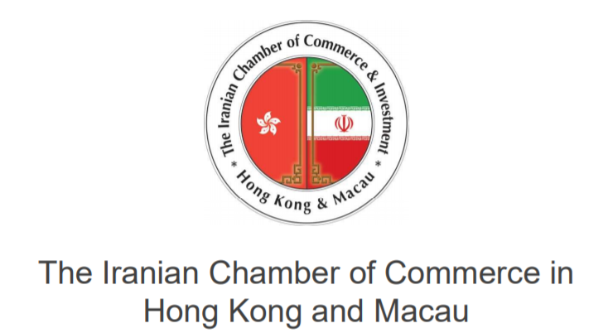
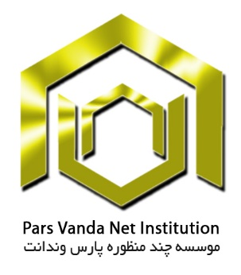
Iran Investment Opportunities
مروری بر سازمان ها و نهادهای هنگ کنگی دارای پتانسیل و علاقه مند به حضور در رویداد معرفی فرصتهای سرمایه گذاری جمهوری اسلامی ایران این فایل حاوی معرفی صوتی سازمانها و جوامع بازرگانی می باشد.

Slide 2
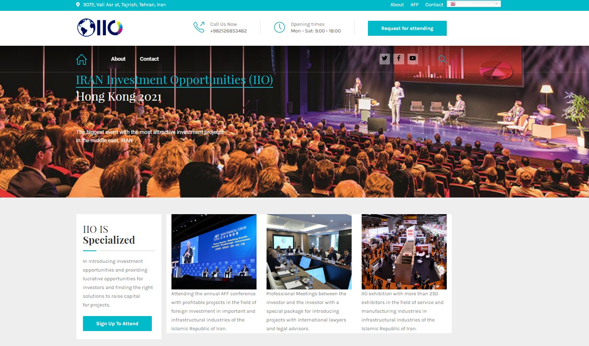

Slide 3
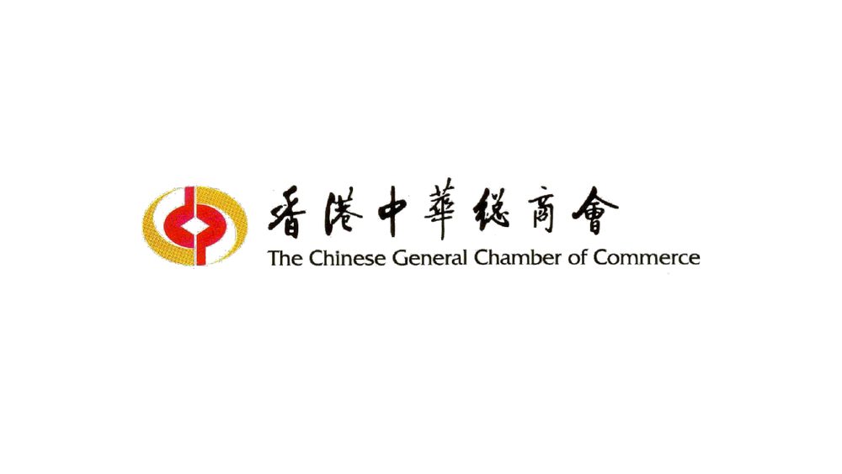
اتاق بازرگانی چینی های هنگ کنگ

Slide 4
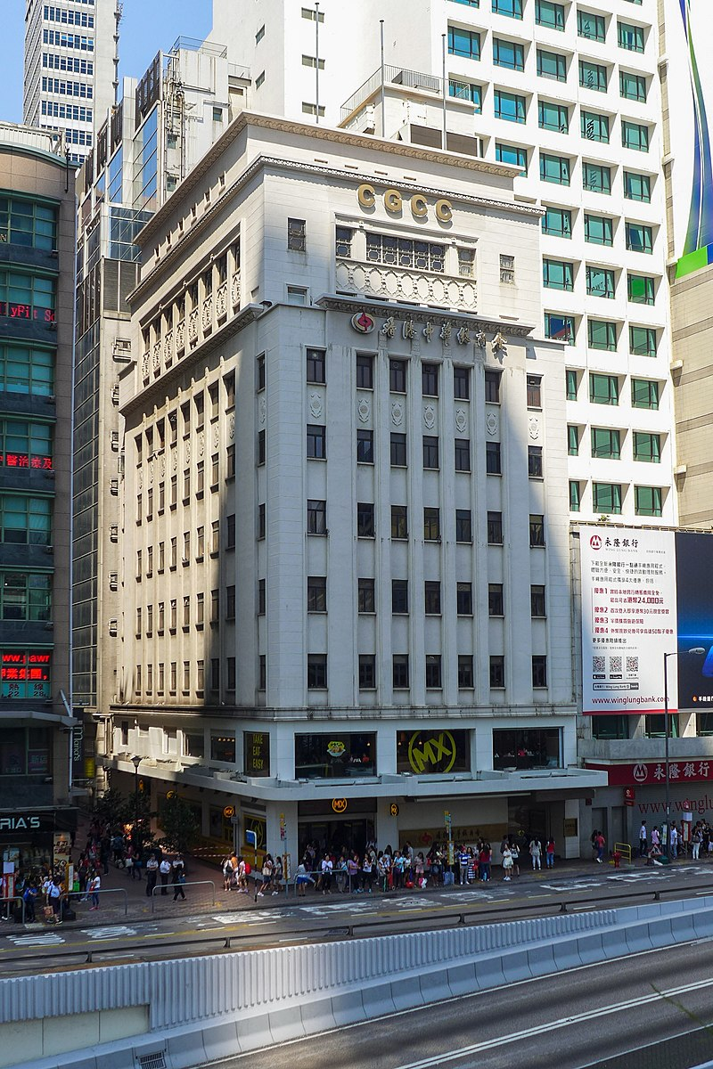
اتاق بازرگانی چینیان هنگ کنگ سازمانی غیر انتفاعی متشکل از شرکتهای بازرگانی محلی در هنگ کنگ است که در سال 1900 میلادی توسط دو تن از رهبران ارشد جامعه ی چینی به نام های هو فوک و لاو چو پک در دوران استعمار تشکیل شده است. این اتاق یکی از قدیمی ترین و بزرگترین اتاقهای بازرگانی در هنگ کنگ بشمار میرود. این اتاق در حال حاضر 6000 عضو دارد که شامل سازمانها، شرکتها و افراد حقیقی است.
این اتاق که بیشتر به آن به عنوان پشتیبان پکن نگاه میشود دارای نماینده در شورای قانونگذاری هنگ کنگ و در کمیته ی انتخابات رییس اجرایی هنگ کنگ، در سازمان بانک مرکزی، در دفتر فن آوری اطلاعات و پخش و نیز در اداره ی (وزارت) آموزش و نیروی انسانی است.
هیاتی متشکل از بازرگانان ارشد این اتاق در سال 1387 برای آشنایی با فرصتهای اقتصادی و بازرگانی کشورمان به ایران سفر کردند.

Slide 5
فدراسیون صنایع هنگ کنگ

Slide 6
h
فدراسیون صنایع هنگ کنگ سازمانی تجاری متشکل از شرکتهای صنعتی در هنگ کنگ است که برابر با قانون فدراسیون صنایع هنگ کنگ (فصل 321) در سال 1960 تشکیل شده است.
اهداف این فدراسیون عبارتند از:
گسترش و تحکیم منافع جوامع تجاری و صنعتی هنگ کنگ
تشویق تجارت، سرمایه گذاری، پیشرفت فنی، توسعه ی نیروی انسانی و فرصتهای بازرگانی در هنگ کنگ
نمایندگی ابراز نظرات بخش بازرگانی و ارایه ی مشاوره به دولت در زمینه های سیاستگذاری و قانونگزاری در بخش تجارت و بازرگانی
فدراسیون صنایع هنگ كنگ با سه هزار عضو، بیش از 30 هزار كارخانه و چهار میلیون كارگر شاغل در این كارخانه ها در دلتا رود مروارید در جنوب چین قرار دارد.
رییس فدراسیون صنایع هنگ کنگ در اردیبهشت 1395 بهمراه یک هیات تجاری از کشورمان دیدن کردند.

Slide 8
سازمان توسعه تجارت هنگ کنگ

Slide 9
سازمان توسعه ی تجارت هنگ کنگ (تی دی سی) سازمانی دولتی است که در سال 1966 به منظور ایجاد فرصتهای تجاری برای شرکتهای تجاری در هنگ کنگ تاسیس شده است. این سازمان دارای 50 دفتر نمایندگی در سراسر جهان بوده که 13 عدد از این دفاتر در سرزمین اصلی چین واقع هستند. هدف این سازمان با داشتن 50 سال سابقه کاری بررسی فرصتهای بازرگانی و تجاری برای شرکتهای هنگ کنگی بویژه شرکتهای کوچک و متوسط و برقراری رابطه میان آنها با دیگر شرکای بازرگانی در سراسر جهان می باشد.
سازمان توسعه ی تجارت هنگ کنگ سالانه به برگزاری بیش از 30 نمایشگاه بین المللی می پردازد. 9 عدد از این نمایشگاه ها بزرگترین نمایشگاه های آسیا به شمار میروند و سه نمایشگاه دیگر به نام های نمایشگاه هدایای هنگ کنگ، نمایشگاه ساعت مچی و دیواری و نیز نمایشگاه الکترونیک (نمایشگاه پاییزه) بزرگترین نمایشگاه های تجاری در جهان می باشند.
این سازمان برگزار کننده ی نشست سالانه ی مالی آسیا (Asia Financial Forum) در هنگ کنگ می باشد.
رییس این سازمان در هنگام سفر وزیر مالی هنگ کنگ جناب آقای جان جانگ به کشورمان در سال 1395 وی را همراهی نموده و در نشست مشترک این هیات با اتاق بازرگانی و صنایع و معادن ایران به ایراد سخنرانی پرداخت.

Slide 10
Iran Investment Opportunities
در این رویداد از اتاق های مشترک سایر کشورها و سایر انجمن ها و جوامع سرمایه گذاری اروپایی و آسیایی در قالب BIO جهت حضور در رویداد IIO دعوت به عمل خواهد آمد.
همکار اجرایی موسسه پارس وندانت در هنگ کنگ
برگزار کننده رویداد

